Slide 1
ОТЧЕТ
о деятельности
Контрольно-счетной палаты
города Твери
за 2023 год

Slide 2
Контрольно-счетная палата города Твери
ОСНОВНЫЕ ЗАДАЧИ КСП
Организация и осуществление внешнего муниципального финансового контроля
Оценка реализуемости, рисков и результатов достижения целей социально-экономического развития города Твери, предусмотренных документами стратегического планирования
Выявление и предотвращение совершения правонарушений в финансово-бюджетной сфере
В пределах компетенции принятие мер по противодействию коррупции и совершенствованию бюджетного процесса, порядка управления и распоряжения муниципальным имуществом города Твери

Slide 3
Контрольно-счетная палата города Твери
РЕАЛИЗАЦИЯ ПОЛНОМОЧИЙ КСП
Предварительный контроль
Проведение финансово-экономической экспертизы проекта бюджета города Твери на 2024 год и плановый период 2025 и 2026 годов
Финансово-экономическая экспертиза проектов муниципальных правовых актов города Твери
Последующий контроль
Внешняя проверка отчета Администрации города Твери об исполнении бюджета за 2022 год
Тематические (контрольные и экспертно-аналитические) мероприятия
Мониторинги в части анализа и контроля исполнения бюджета города в текущем финансовом году

Slide 4
Контрольно-счетная палата города Твери
ОСНОВНЫЕ ПОКАЗАТЕЛИ ДЕЯТЕЛЬНОСТИ
Показатели | Ед. изм. | 2023 год | 2022 год
Объем проверенных средств | тыс. руб. | 88 547 000,3 | 71 257 296,9
Проведено КМ и ЭАМ | ед. | 31 | 33
Количество объектов проверки | ед. | 251 | 223
Проведено экспертиз проектов НПА | ед. | 111 | 96
Количество предложений, направленных по результатам КМ и ЭАМ и экспертиз проектов НПА | ед. | 253 | 212
Выявлено нарушений законодательства | ед. тыс. руб. | 130 184 041,3 | 119 279 319,4
Из них устранено | ед. тыс. руб. | 118 183 725,4 | 98 278 313,4
Направлено представлений | ед. | 3 | 5
Направлено материалов в прокуратуру | ед. | 14 | 0
Направлено материалов в УФАС | ед. | 2 | 5

Slide 5
Контрольно-счетная палата города Твери
ПРЕДВАРИТЕЛЬНЫЙ КОНТРОЛЬ
Финансово-экономическая экспертиза проекта бюджета города Твери
на 2024 год и плановый период 2025 и 2026 годов
- доходная и расходная части
- дефицит бюджета,
муниципальный долг
- проект АИП
- проект прогнозного плана
(программы) приватизации
муниципального имущества
Показатели | Ед. изм. | 2023 год | 2022 год
Объем проверенных средств | тыс. руб. | 20 910 459,0 | 19 517 553,2
Количество объектов проверки | ед. | 94 | 75
Выявлено нарушений | ед. тыс. руб. | 16 28 360,5 | 4 107 607,1
Из них устранено | ед. тыс. руб. | 16 28 360,5 | 4 107 607,1
Направлено предложений | ед. | 26 | 21

Slide 6
Контрольно-счетная палата города Твери
ПРЕДВАРИТЕЛЬНЫЙ КОНТРОЛЬ
Финансово-экономическая экспертиза проектов
муниципальных правовых актов города Твери
Количество
Структура заключений

Slide 7
Контрольно-счетная палата города Твери
ПОСЛЕДУЮЩИЙ КОНТРОЛЬ
Внешняя проверка годового отчета об исполнении бюджета города Твери за 2022 год
- годовой отчет Администрации города Твери об исполнении бюджета
- бюджетная отчетность главных администраторов бюджетных средств
Показатели | Ед. изм. | 2023 год | 2022 год
Объем проверенных средств | тыс. руб. | 33 095 013,7 | 30 631 840,5
Количество объектов проверки | ед. | 113 | 106
Выявлено нарушений | ед. тыс. руб. | 19 0,0 | 2 90 147,1
Из них устранено | ед. тыс. руб. | 19 0,0 | 2 90 147,1
Направлено предложений | ед. | 25 | 5

Slide 8
Контрольно-счетная палата города Твери
ПОСЛЕДУЮЩИЙ КОНТРОЛЬ
Тематические контрольные и экспертно-аналитические мероприятия
Показатели | Ед. изм. | 2023 год | 2022 год
Проведено мероприятий | ед. | 10 | 11
Объем проверенных средств | тыс. руб. | 3 281 351,9 | 196 028,3
Количество объектов проверки | ед. | 18 | 15
Выявлено нарушений | ед. тыс. руб. | 95 155 680,8 | 113 81 565,2
Из них устранено | ед. тыс. руб. | 83 155 364,9 | 92 80 559,2
Направлено предложений | ед. | 36 | 34
Направлено представлений | ед. | 3 | 5
Направлено материалов в прокуратуру | ед. | 14 | 0
Направлено материалов в УФАС | ед. | 2 | 5

Slide 9
Контрольно-счетная палата города Твери
ПОСЛЕДУЮЩИЙ КОНТРОЛЬ
Тематические контрольные и экспертно-аналитические мероприятия
Выявлены нарушения

Slide 10
Контрольно-счетная палата города Твери
РЕЗУЛЬТАТИВНОСТЬ ДЕЯТЕЛЬНОСТИ КСП
в части повышения доходного потенциала бюджета города Твери
По результатам проведения КМ и ЭАМ, финансово-экономической экспертизы проектов решений ТГД Администрацией города Твери и ее структурными подразделениями проведены дополнительные мероприятия, направленные на:
- развитие доходного потенциала бюджета города Твери за счет налоговых и неналоговых поступлений
- совершенствование организации работы по управлению муниципальной собственностью, в том числе в части претензионно-исковой деятельности
- увеличены параметры доходной части бюджета города:
2023 год – на 2 351 057,2 тыс. руб.
2024 год – на 59 000,0 тыс. руб.
- увеличены поступления в бюджет города за счет совершенствования
механизмов получения неналоговых доходов, управления муниципальной собственностью в 2023 году на 251 386,6 тыс. руб.; ожидаемое поступление в 2024 году – 69 824,0 тыс. руб.

Slide 11
Контрольно-счетная палата города Твери
РЕЗУЛЬТАТИВНОСТЬ ДЕЯТЕЛЬНОСТИ КСП
в части расходования средств бюджета города Твери
По результатам проведения КМ и ЭАМ:
устранено 118 финансовых нарушений на общую сумму 183 725,4 тыс. руб. или 99,8 % от установленного объема нарушений; в 2023 году возмещено в бюджет города 280,5 тыс. руб., ожидаемое поступление в 2024 году – 1 284,9 тыс. руб.
Администрацией города разработаны НПА и проведены дополнительные мероприятия, направленные:
на усиление контроля за сохранностью и использованием муниципальной собственности города Твери
на повышение эффективности результатов деятельности муниципальных учреждений и предприятий города Твери, оптимизацию их деятельности
на достижение заданных результатов, предусмотренных в рамках заключенных МК
на устранение несоответствий показателей (индикаторов) МП города Твери показателям, определенным документами стратегического планирования

Slide 12
Контрольно-счетная палата города Твери
СИСТЕМНЫЙ ХАРАКТЕР НЕРЕШЕННЫХ ПРОБЛЕМ
В части благоустройства
Не закончены инвентаризация и паспортизация озелененных территорий общего пользования города Твери, позволяющие оценить эффективность расходов бюджета города на организацию благоустройства и озеленения
В сфере ЖКХ
Чрезмерные расходы бюджета города на содержание муниципального жилищного фонда: свободного, непригодного для проживания и находящегося в незаконном пользовании
В части деятельности муниципальных предприятий и учреждений
Отсутствие должного контроля и эффективного использования муниципального имущества, переданного в хозяйственное ведение и оперативное управление
В части деятельности Администрации города и ее структурных подразделений
Отсутствие должного контроля за финансово-хозяйственной деятельностью муниципальных предприятий и учреждений

Slide 13
Контрольно-счетная палата города Твери
ОБЕСПЕЧЕНИЕ И СОПРОВОЖДЕНИЕ ДЕЯТЕЛЬНОСТИ ТГД
Участие в заседаниях ТГД | 20
Участие в заседаниях:
- постоянных комитетов: рассмотрено вопросов всего, в том числе проектов решений ТГД - рабочих групп - публичных слушаниях | 117 522 168 17 3

Slide 14
Контрольно-счетная палата города Твери
УЧАСТИЕ В СОВМЕСТНОЙ ДЕЯТЕЛЬНОСТИ КОНТРОЛЬНЫХ И НАДЗОРНЫХ ОРГАНОВ
КОНТРОЛЬНО-СЧЕТНАЯ ПАЛАТА ТВЕРСКОЙ ОБЛАСТИ:
- Расширенные коллегии – 1
- Совместные КМ и ЭАМ – 0
ПРОКУРАТУРА ЦЕНТРАЛЬНОГО РАЙОНА ГОРОДА ТВЕРИ:
- Заседания МРГ по противодействию преступлениям и правонарушениям
при реализации национальных проектов – 4
- Заседания МРГ по противодействию коррупции – 4
СОЮЗ МУНИЦИПАЛЬНЫХ КОНТРОЛЬНО-СЧЕТНЫХ ОРГАНОВ:
- Конференции – 2
- Круглые столы, вебинары, иные обучающие мероприятия – 28
- Общие собрания членов Союза МКСО – 1
- Общие собрания Представительства Союза МКСО в ЦФО – 1
- Комиссия Союза МКСО по правовым вопросам – 9

Slide 15
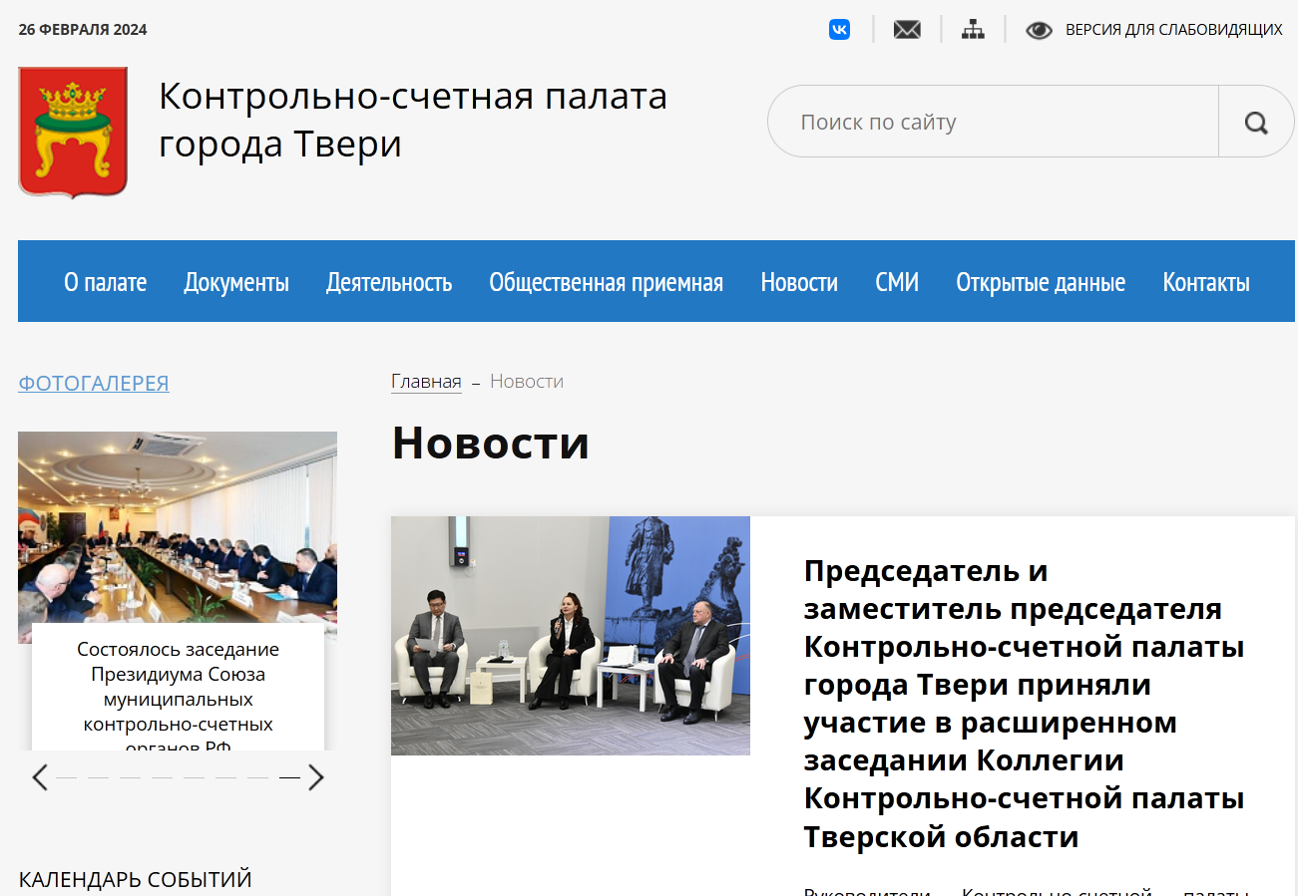
Контрольно-счетная палата города Твери
ПУБЛИЧНОСТЬ И ИНФОРМАЦИОННОЕ ОБЕСПЕЧЕНИЕ
Cайт Контрольно-счетной палаты
города Твери – www.ksptver.ru
Аккаунт в социальной сети «ВКонтакте» -
vk.com/ksptver
Официальная часть газеты
«Вся Тверь»

